Slide 1


L'Electron-Ion Collider
Pietro Antonioli - INFN Bologna

Slide 2

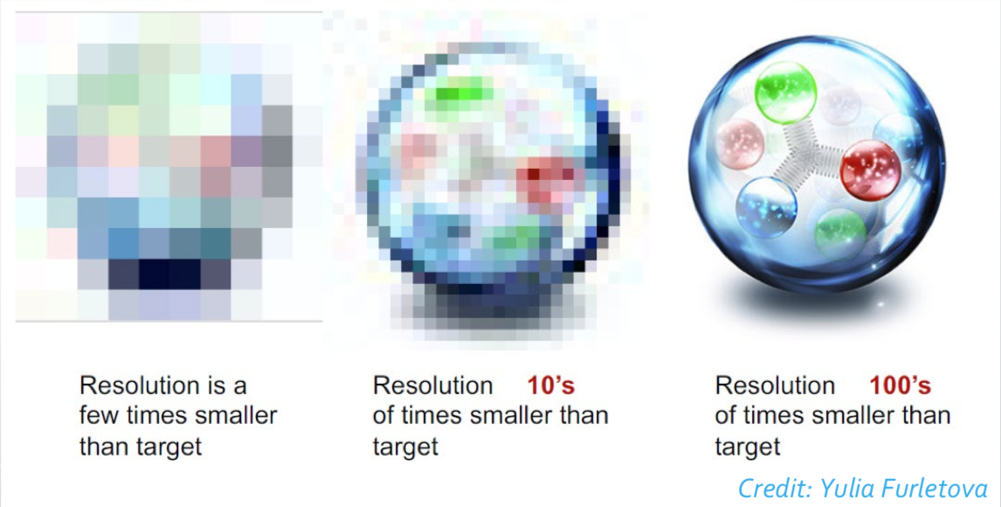
Un nuovo paio di occhiali per guardare nel nucleone
Se il Deep Inelastic Scattering sono degli "occhiali" per guardare "dentro" il nucleone,
EIC sarà senz'altro un nuovo paio di occhiali

Slide 3
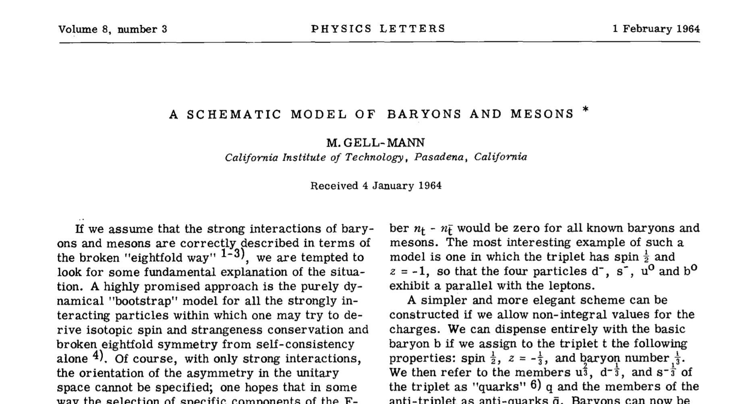
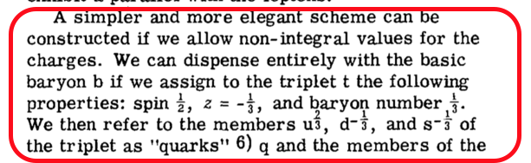
Dopo quasi 60 anni, abbiamo "capito" gli adroni?

Slide 4
Gli adroni non sono elementari, ma sono fondamentali
Le cellule sono i "mattoni fondamentali" in Biologia
Gli atomi sono i "mattoni fondamentali" in Chimica
I protoni e i neutroni possono essere considerati i "mattoni fondamentali" della materia
A. Bacchetta, "Where do we stand with a 3-D picture of the proton", EPJ A 52 (2016) 163

Slide 5
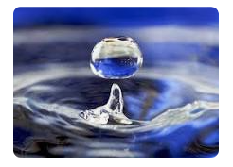
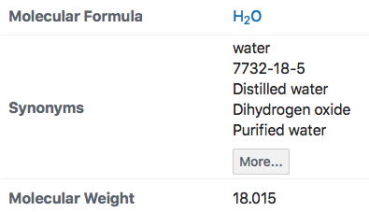
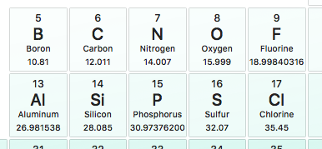
Perché ci servono nuovi occhiali?
Il modo con cui la materia si "somma" negli adroni rimane misterioso...
Hydrogen
Acqua
Oxygen
Proton
Neutron
Elio
d quark
u quark
La dinamica della QCD fa il 99% della massa del protone
Mass ≈ 168^{x}10⁻²⁶ g
Meccanismo di Higgs:
Mass ≈ 1.78^{x}10⁻²⁶ g
(e la materia barionica... è solo il
5% dell'Universo....)
Protone

Slide 6
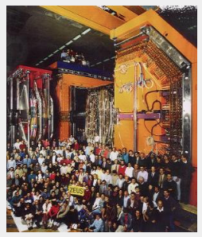
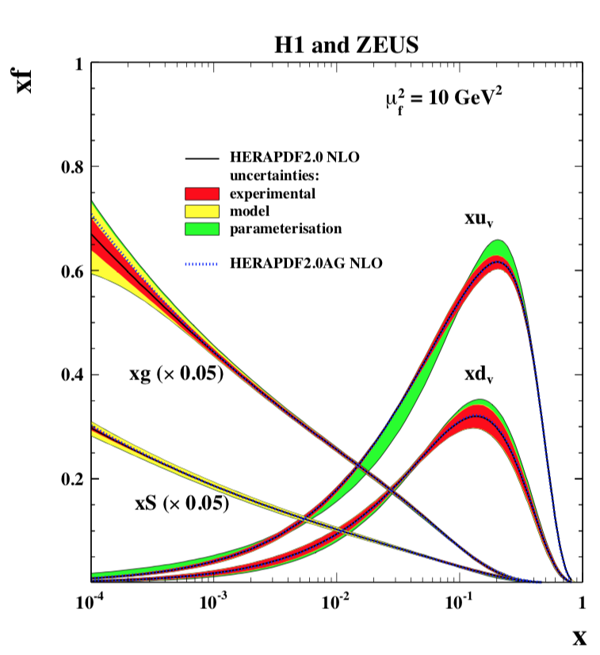
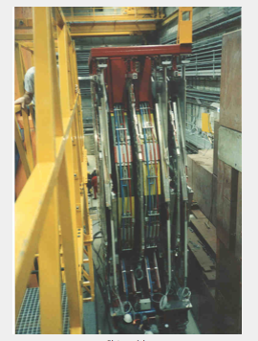

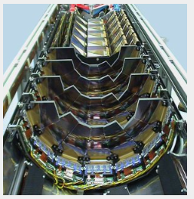
DIS: l'eredità di HERA

Slide 7
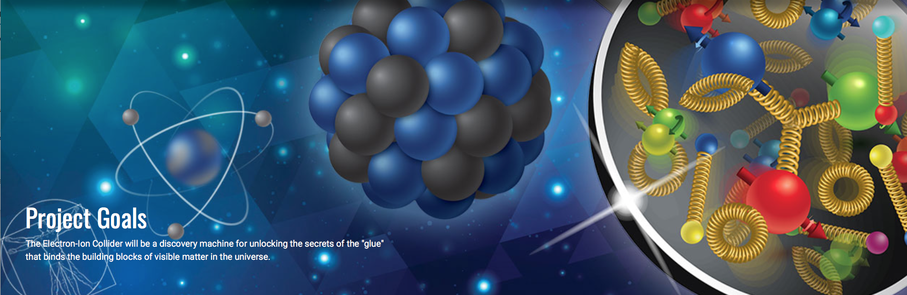
La fisica di EIC: una macchina per studiare la "colla" del nucleone
Come emergono le caratteristiche del nucleone come massa e spin dai partoni e dalla loro interazione?
Come sono distribuiti i partoni nel nucleone sia in momento che spazialmente?
Come emergono gli stati adronici confinati da quark e gluoni?
Come emerge la forza nucleare dalla interazione di quark e gluoni?
Come è influenzata la dinamica tra quark e gluoni in un mezzo nucleare denso? Cosa capita alla densità dei gluoni nei nuclei? Esiste una saturazione dei gluoni?

Slide 8
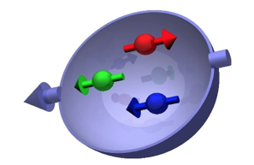
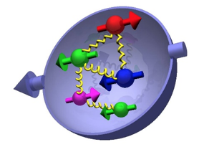
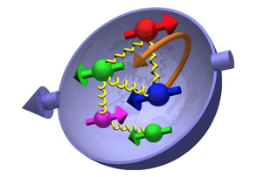
Lo spin del protone: ancora un "puzzle"
Naive parton model:
tutto lo spin fatto da quark di valenza
Già da unpolarized PDF sappiamo che
Δg and Δq_{s} sono significativi!
E non possiamo trascurare il momento angolare relativo
EMC, PLB 206 (1988) 364
lo spin del protone è solo parzialmente fatto dai quark di valenza
ΔΣ ≈ 25%
Tre decadi di sforzi (DESY, BNL, JLAB, CERN, ...) stimano Δg ≈ 35%
EIC si propone di svelare la decomposizione dello spin del protone!
spin → fasci polarizzati

Slide 9
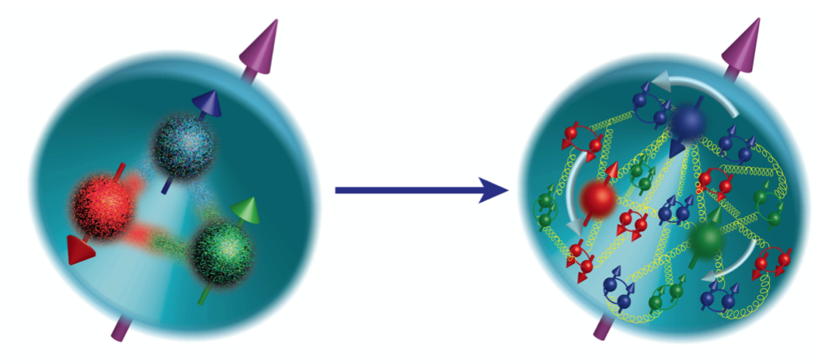
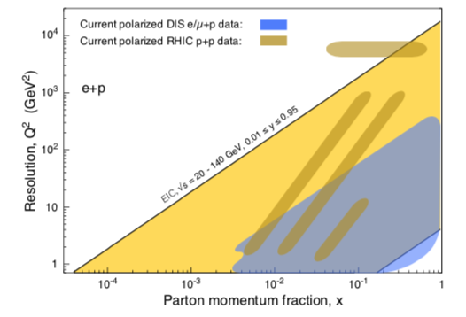
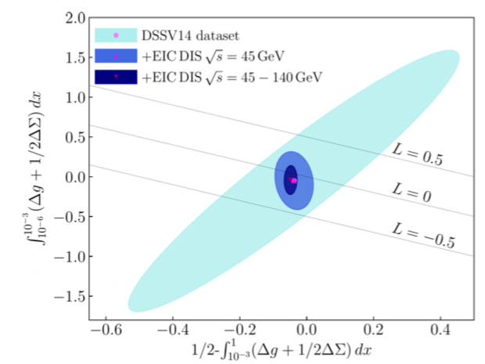
Risolvere il "proton spin puzzle"
lo spin ci rivela l'interplay tra le proprietà intrinsiche dei partoni e le loro interazioni
è una proprietà dinamica non statica
spin di quark e gluoni
momento angolare orbitale (OAM)
grandi incertezze! → no data su ΔΣ e ΔG per x< 5 x 10⁻³
EIC offre fasci polarizzati in una regione di x-Q² largamente
inesplorata!
(spazio lasciato per OAM)
EIC può "risolvere" le componenti dello spin

Slide 10

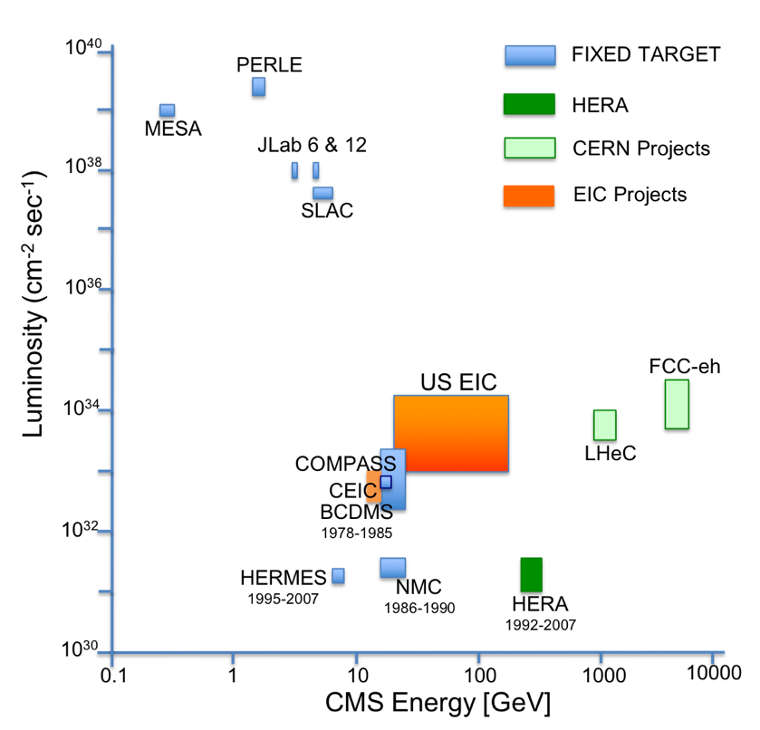
EIC: Electron-Ion collider a BNL
Evoluzione della facility RHIC (pp/pA/AA) a BNL → anello elettroni (E_{e} = 5-18 GeV)
Alta luminosità (10³³ – 10³⁴ cm⁻²s⁻¹), collisionatore di fasci polarizzati di elettrone-protone/ione con √s_{ep} = 28 – 140 GeV
punti chiave di EIC:
rispetto a HERA:
luminosità da 100 a 1000 volte
più alta
sia (p, d, ³He) che e polarizzati
fasci nucleari (da d a U)
rispetto a facility a bersaglio fisso:
crescita di più di due decadi
nello spazio cinematico
in x e Q²
IP8
IP6
Il DoE supporta il progetto EIC per un detector e una zona di interazione, ma la facility potrebbe supportare due detector/IRs (IP6 e IP8)
2.25 B$ project

Slide 11
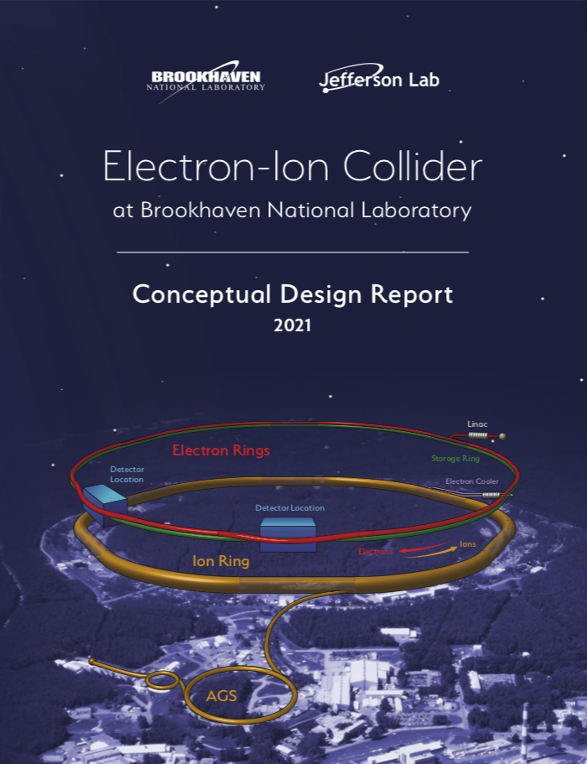
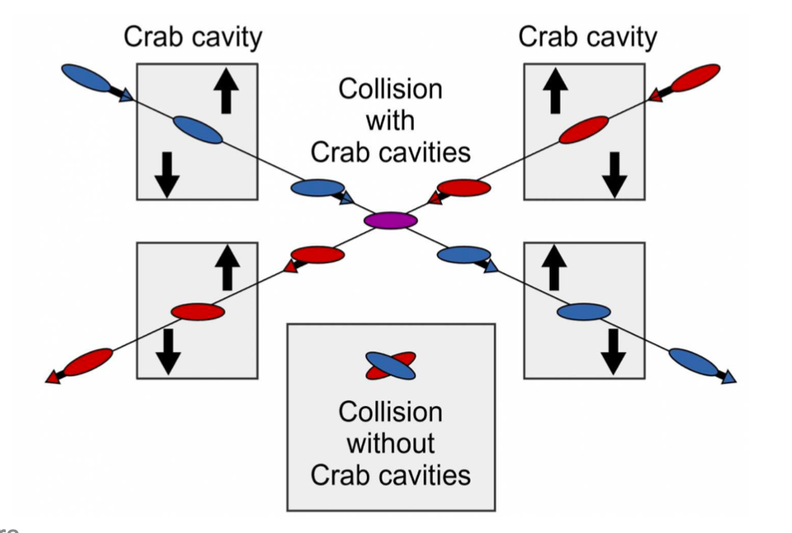
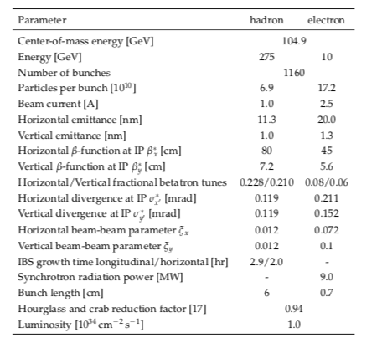
EIC: i parametri della macchina
Hadron Storage Ring: 40 – 275 GeV
Electron Storage Ring: 5 – 18 GeV
→ 25 mrad Crossing Angle
Machine Conceptual Design Report:
https://www.bnl.gov/ec/files/EIC_CDR_Final.pdf
Parametri a massima luminosità
→ Hadron beams cooling con tecnica innovativa
(Coherent Electron Cooling che utilizza FEL)
V.N. Litvinenko and Y. S. Derbenev, PRL 102 (2009) 114801

Slide 12
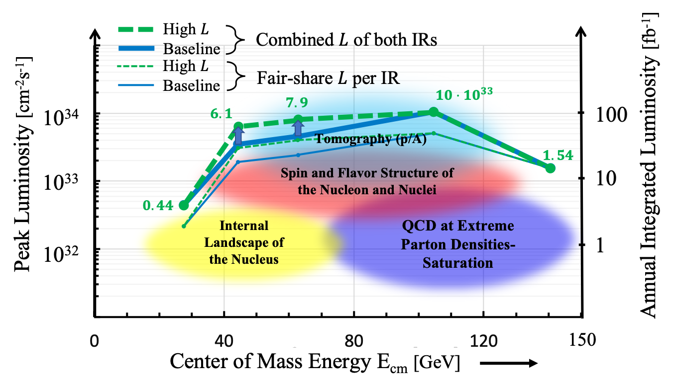
EIC: gli obiettivi di fisica

Slide 13
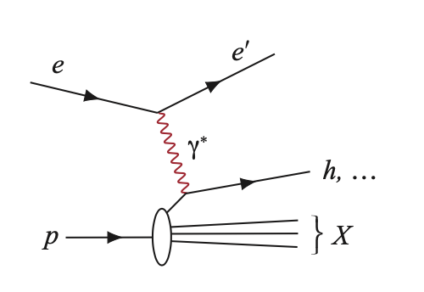
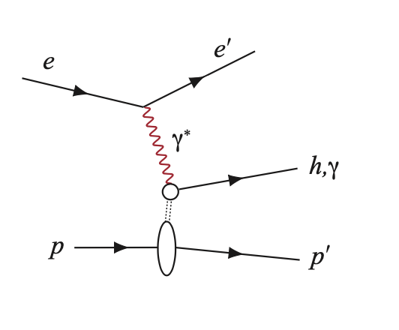

DIS e gli obiettivi di fisica
Parton Distributions nei nucleoni e nei nuclei
QCD a alta densità partonica - Saturazione
Spin e
Flavor structure dei nucleoni e nuclei
Tomografia: Transverse Momentum Dist.
QCD a alta densità partonica - Saturazione
Tomografia:
Spatial Imaging
DIS inclusivo
DIS semi-inclusivo
processi esclusivi
misurare elettrone!
→ e/h PID
→ calorimetria EM
misurare elettrone e adroni
→ hadron PID
misurare tutte le particelle
→ ermeticità
→ design della IR
∫Ldt:
1 fb⁻¹
10 fb⁻¹
10 - 100 fb⁻¹
EIC extra-bonus: DIS nei nuclei
modifiche delle nPDF
saturazione gluoni (e dipendenza da A) [jets]
adronizzazione nella materia nucleare fredda

Slide 14
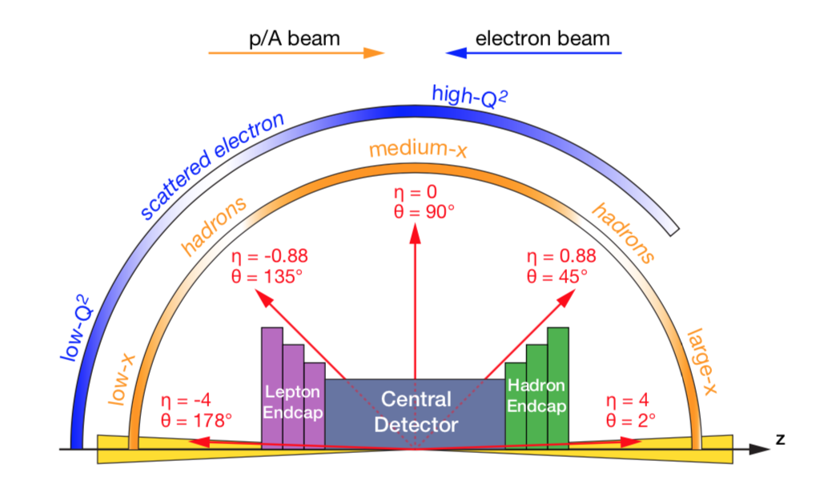
Le richieste per i detector a EIC
Richieste per calorimetria EM
!
backward
backward
forward
central
misura critica a bassi x → PDF mapping → spin
PID eccellente fino a 50 GeV/c per π/K/p
nella regione forward, fino a 10 GeV/c nel barrel
!
misura critica per SIDIS → transverse momentum distribution → 3D-imaging
risoluzione in momento:
central
!
buona risoluzione adronica nella regione forward
fasci asimmetrici → detector asimmettrici
ermeticità
radiation hardness moderata (rispetto a LHC)
coperturà in rapidità per elettroni e jets |η|<4
grande accettanza per processi diffrattivi
Requirements quantificati nel Yellow Report durante il 2020
(uno sforzo collettivo forzatamente "in remoto")

Slide 15
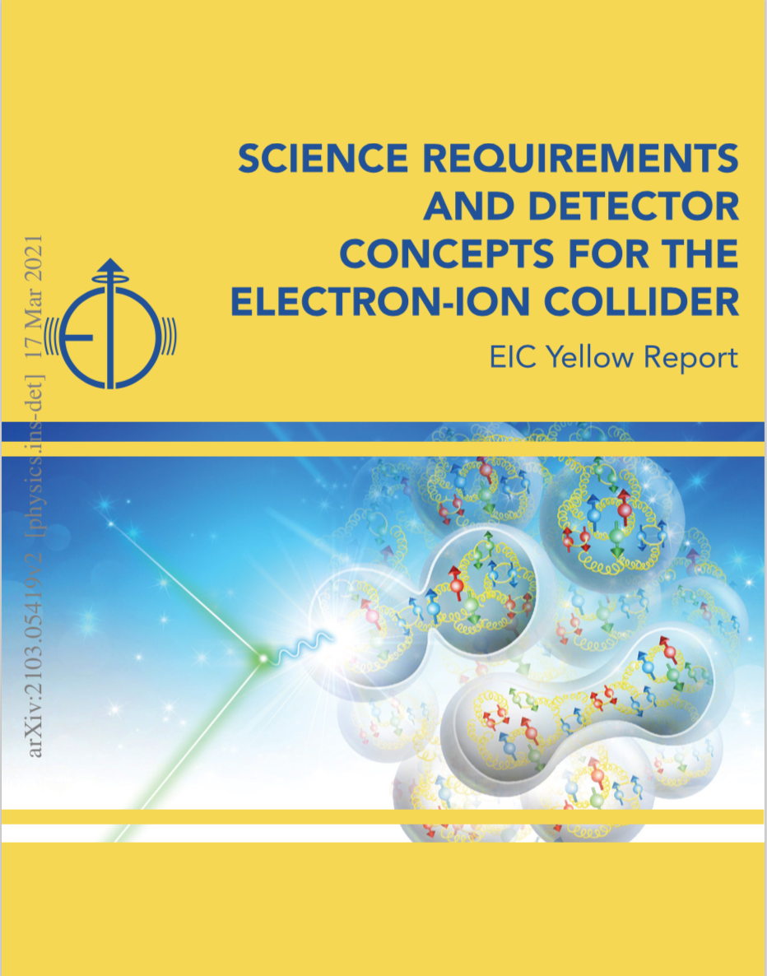
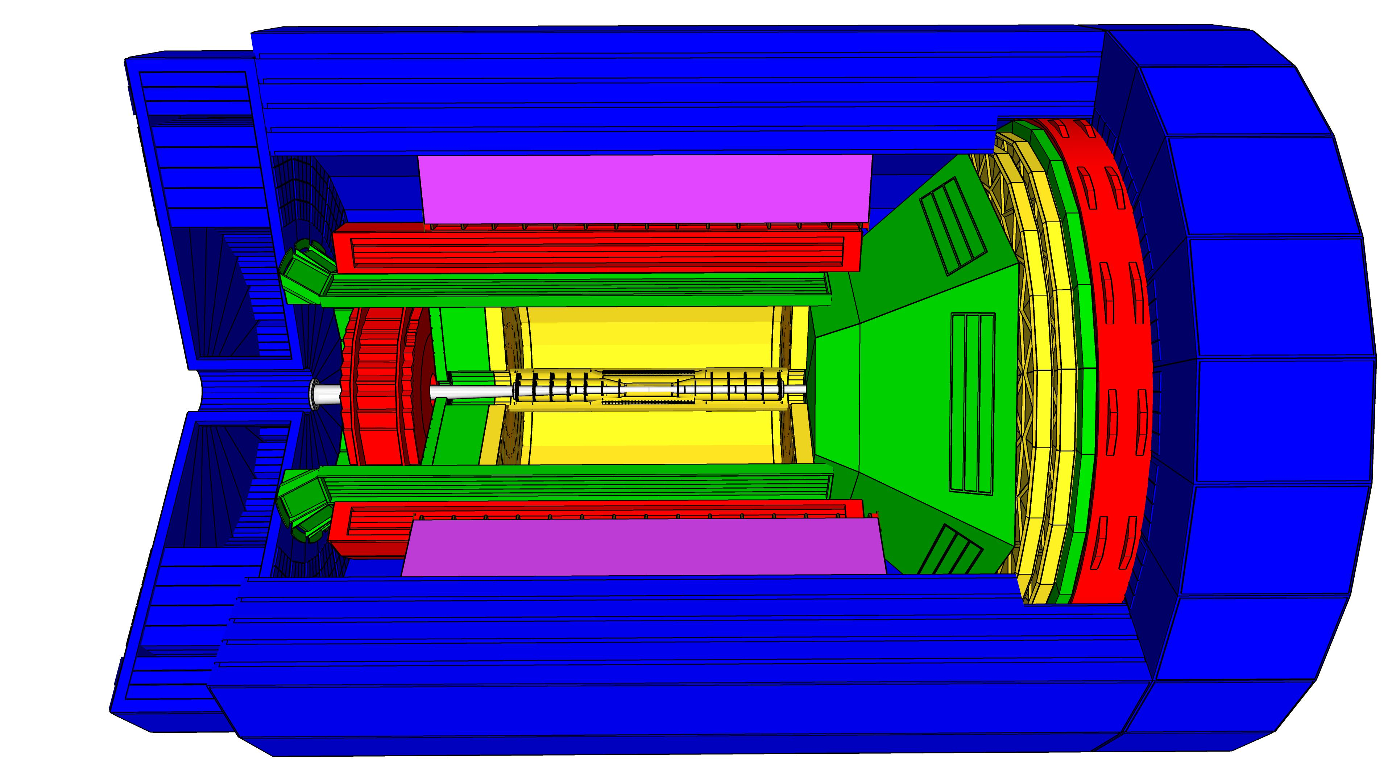
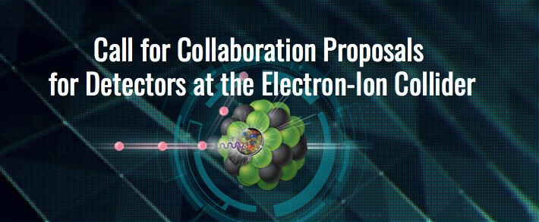
Detector "baseline" per EIC (da Yellow Report)
hadronic calorimeters
e/m calorimeters
PID: Tof, RICH and DIRC detectors
silicon tracker
MPG tracker
magnet
Necessita' di larga accettanza per diffrazione, tagging neutroni per breakup nucleare, misura protoni in avanti a piccoli angoli:
ZDC, Roman-Pots, low-Q² tagger
https://arxiv.org/abs/2103.05419
Subito dopo pubblicazione Yellow Report (Marzo 2021) → call for detector proposals

Slide 16
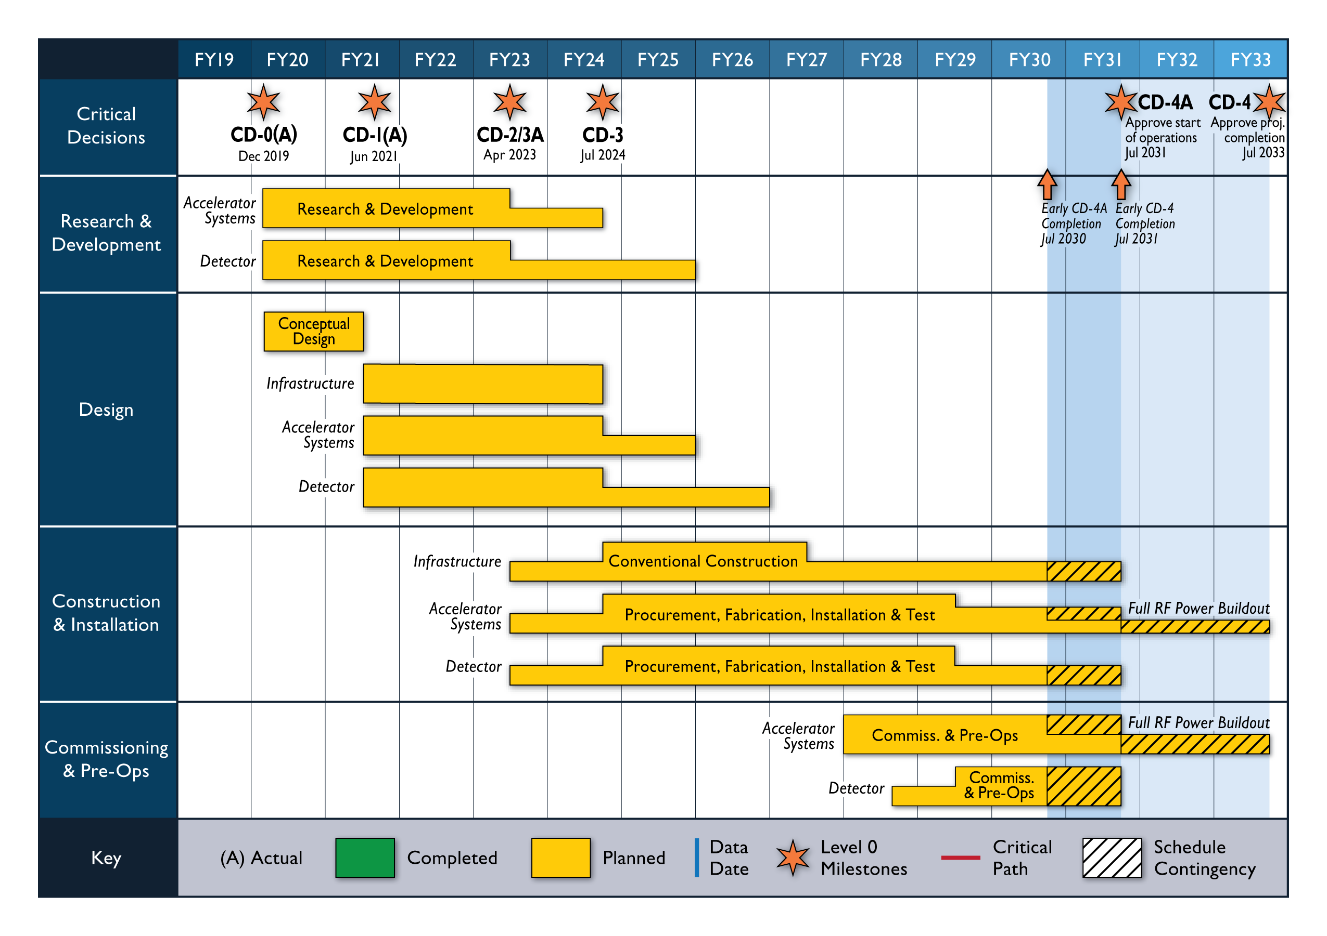
EIC: cronoprogramma e selezione esperimento(i)
1/Dec/2021: deadline per proposte detector (proto-collaborations)
1/Mar/2022 report da Advisory Panel
ci aspettiamo per Jan-Jun 2022 un periodo intenso verso definizione finale collaborazione e detector

Slide 17
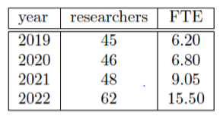






INFN & EIC: EIC_NET
_NET: iniziativa CSN3 per promuovere networking e R&D verso definizione esperimento
PD
TS
TO
FE
Una comunità in crescita con background diversi:
COMPASS, JLAB/CLAS12, ALICE, ATLAS, CMS, STAR,...
GE
BO
RM1/RM2
LNF
BA
+ una forte comunità teorica/fenomenologica: NINPHA (CSN4)
(CA-GE-PG-PV-TO)
CS
Attività di R&D in anni precedenti in varie aree: tracciatori al silicio, rivelatori RICH e fotosensori, streaming readout
+ networking (EIC User Group)
CT/LNS

Slide 18
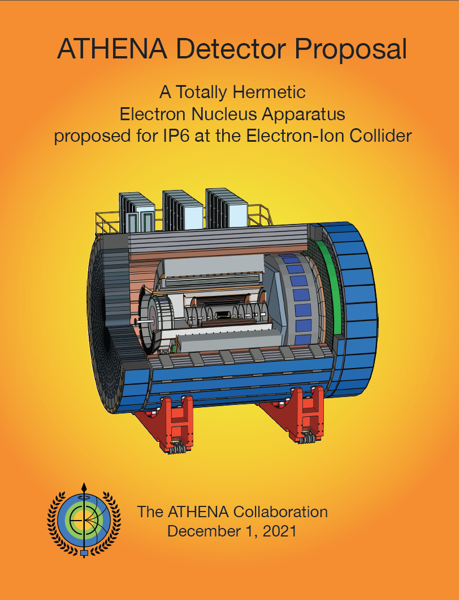

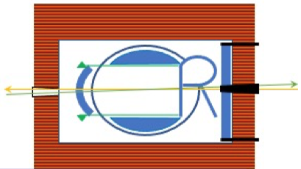

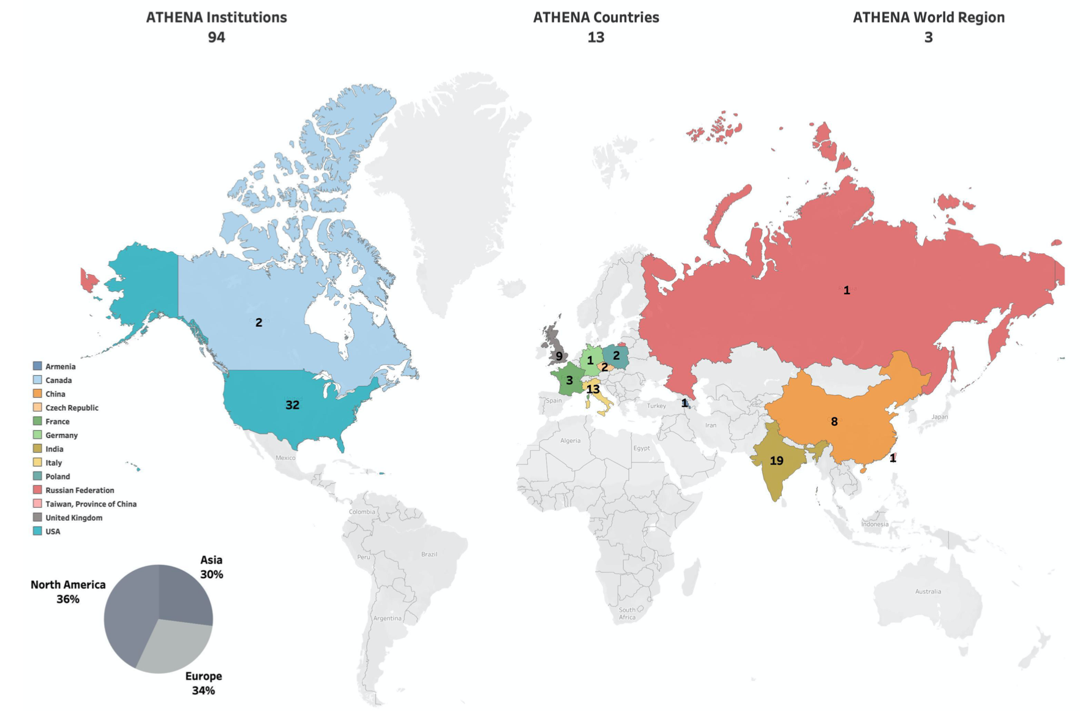
Tre proposte presentate: ATHENA, ECCE, CORE
I gruppi INFN hanno "scelto" ATHENA da marzo 2021
Silvia Dalla Torre (INFN TS) eletta ATHENA spokesperson sep 2021
coprire l'intero programma di fisica di EIC
utilizzare un nuovo solenoide (3T) per sfruttare al meglio potenziale di EIC
scegliere IP6 dati i vantaggi della più ampia sala sperimentale
  nuove solenoide con piu' ampio diametro interno (3.2 m) per massimizzare potenzialità IP6
  a luglio è stato confermato IP6 ha 0.5 m di spazio extra in z (molto utile per regione forward)
sfruttare tecnologia state-of-the-art per i diversi componenti
436 signatories, 49 from INFN

Slide 19
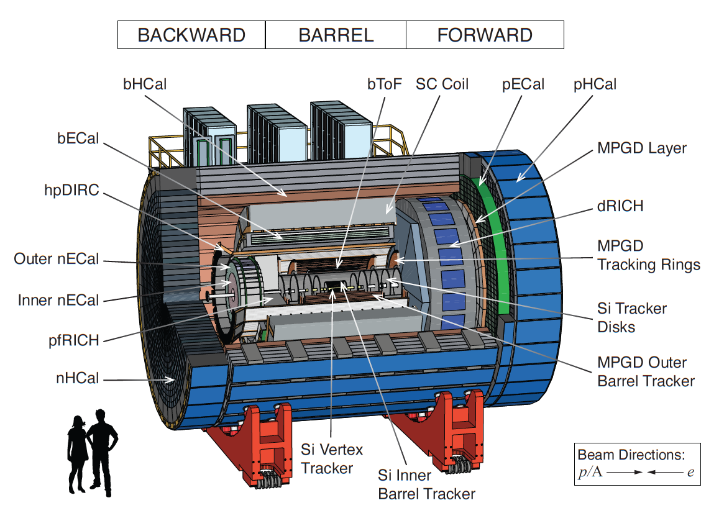
I rivelatori di ATHENA e EIC_NET
gran parte dei gruppi italiani coinvolta nella proposta del dRICH (inclusa BO)
per DAQ (streaming readout) contributi da KM3NeT BO
(TRIDAS) in collaborazione con INFN-GE
Forte sinergia con ALICE ITS3 R&D
MAPS a 65 nm → Silicon Consortium
Sinergie EIC-CERN discusse al recente
EP R&D day (November 2021)

Slide 20
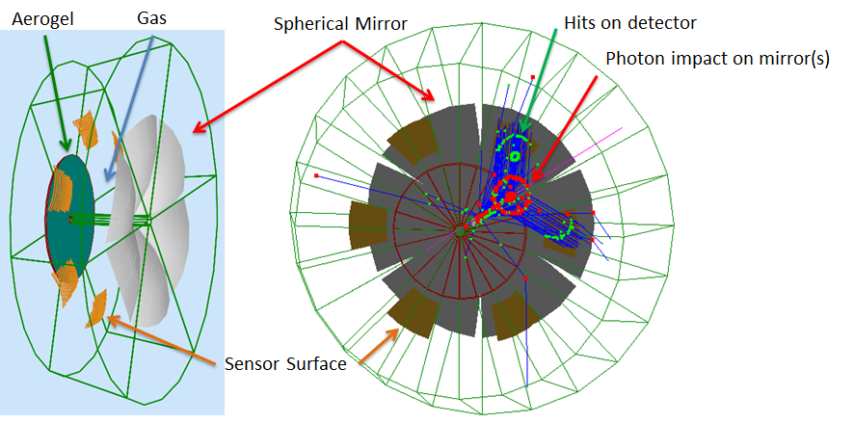
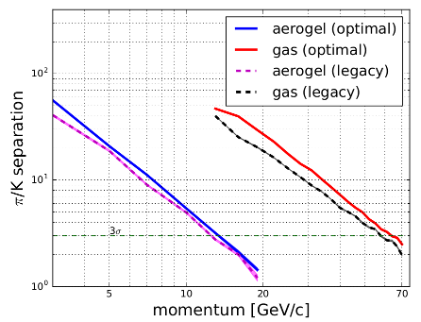
dRICH: dual radiator RICH
E. Cisbani et al 2020 JINST 15 P05009
radiatori: aerogel (n ~ 1.02) and C₂F₆ (n ~ 1.0008)
specchi: 6 settori, outward-reflecting
sensors: 3x3 mm² pixel, 0.5 m² / settore
  single-photon detection in campo magnetico intenso (~ 1 T)
  fuori accettanza → meno constraints (TID)
simulazione Geant4 full
  con ottimizzazione bayesiana + tecniche di ML del layout/principali parametri
Soluzione comune (tra le protocollaborazioni) per forward hadron-ID

Slide 21
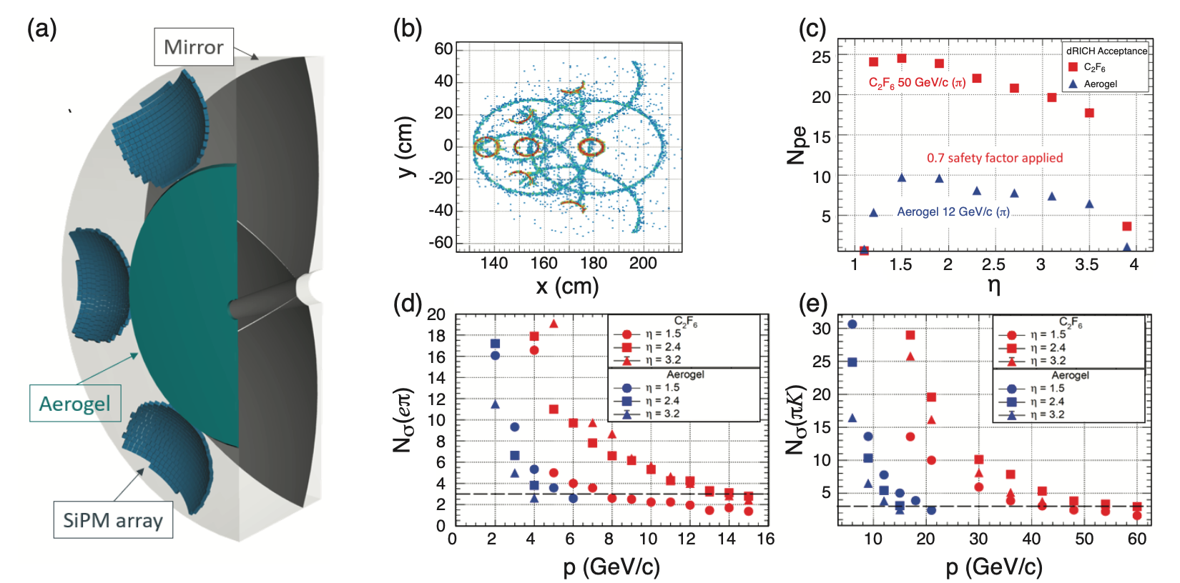
dRICH: implementazione in ATHENA
Accettanza: 3-60 GeV/c 1.5 < η < 3.5
dall'ATHENA proposal

Slide 22
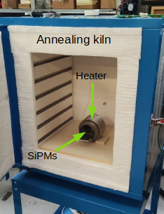
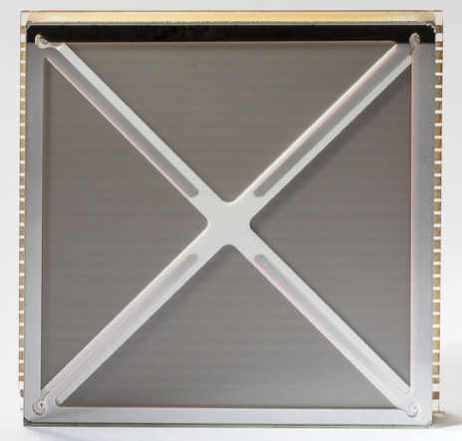
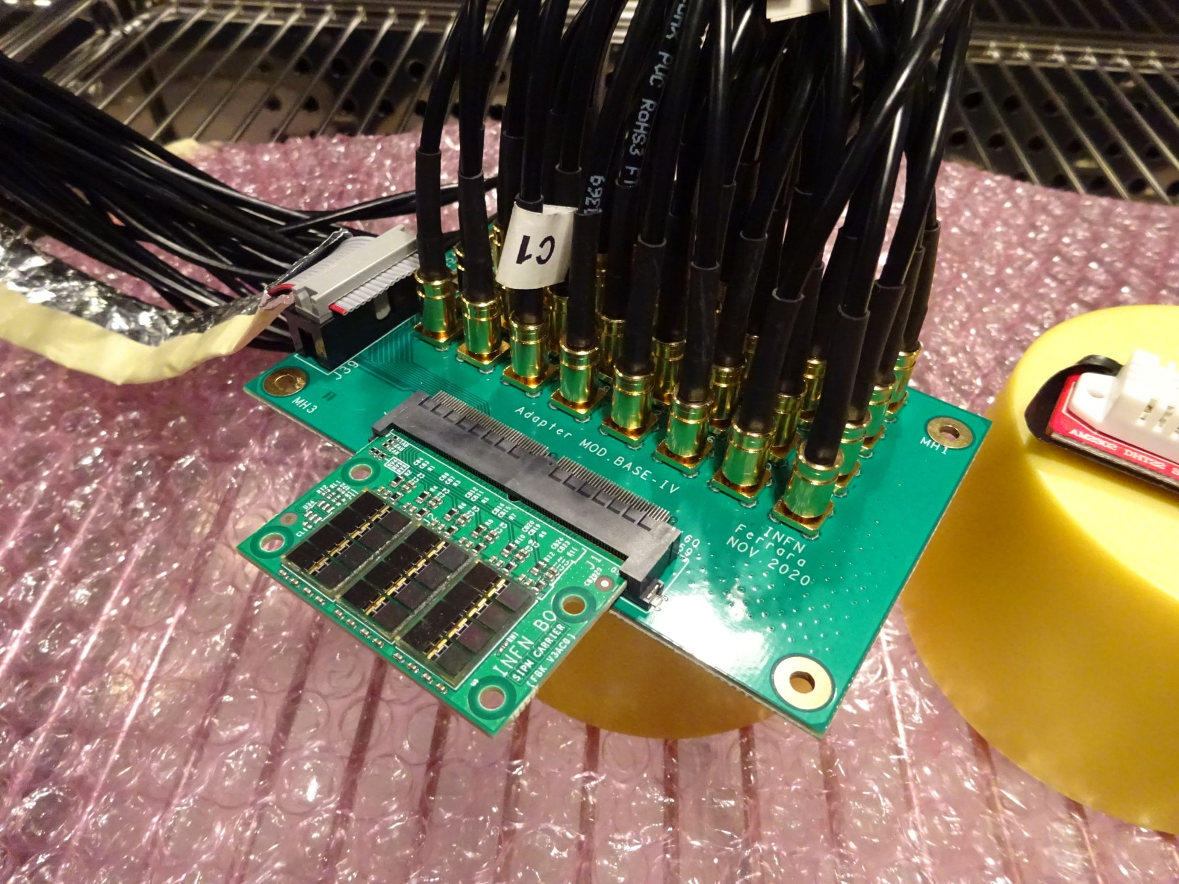
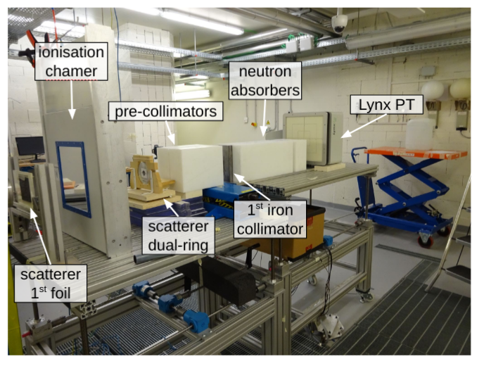
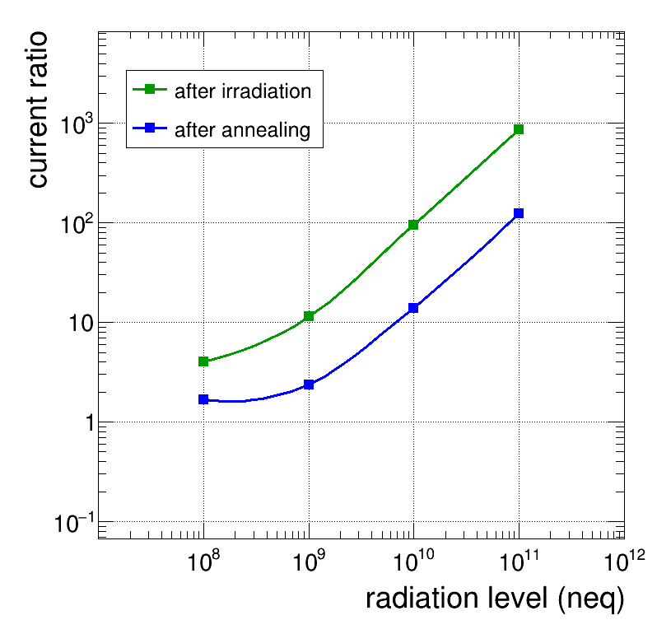
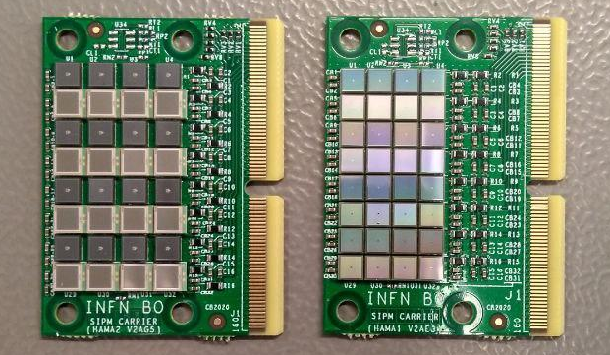
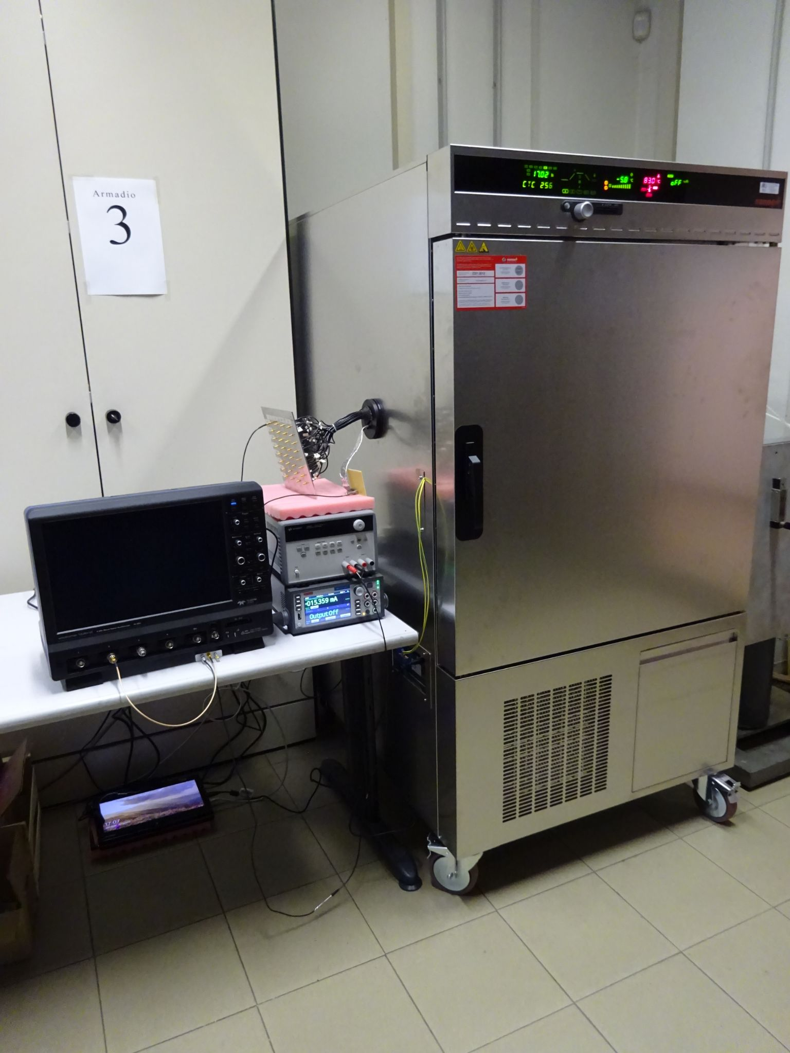
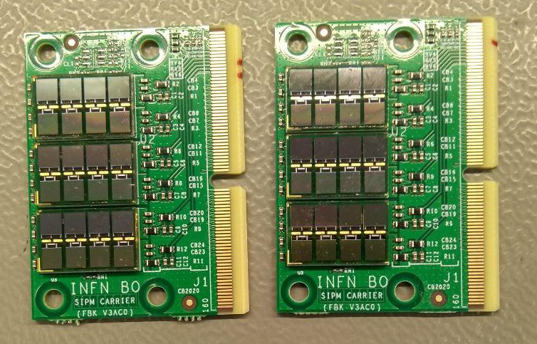
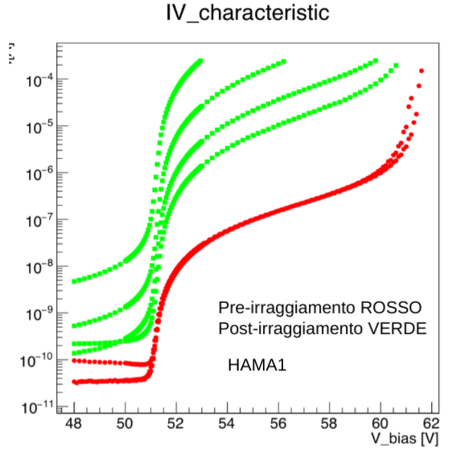
la scelta dei fotosensori per il dRICH e il contributo di INFN-BO
SiPM candidato "naturale" (B-field insensitive, economico) ma:
  radiation tolerance issue (fluenza attesa 10¹¹ 1-MeV n_{eq}/cm² @dRICH/EIC)
  →crescita DCR
  necessità di dimostrare single photon detection dopo cicli di annealing
LAPPD soluzione di backup anch'essa esplorata (B-sensitive! )
high-T annealing
SiPM carriers disegnate @ BO
caratterizzazione in lab @ BO
test di irraggiamento a Centro di Protonterapia a TN (con TIFPA)
10⁸ – 10¹¹ 1-MeV neq/cm² fluences
Hamamatsu commerciali
after 1 week at T = 125 C
current like 10x less dose
prototipi FBK
Più informazioni:
R. Preghenella talk at CERN EP R&D day
camera climatica, operazioni a -30C
EIC R&D targeted program: eRD110

Slide 23
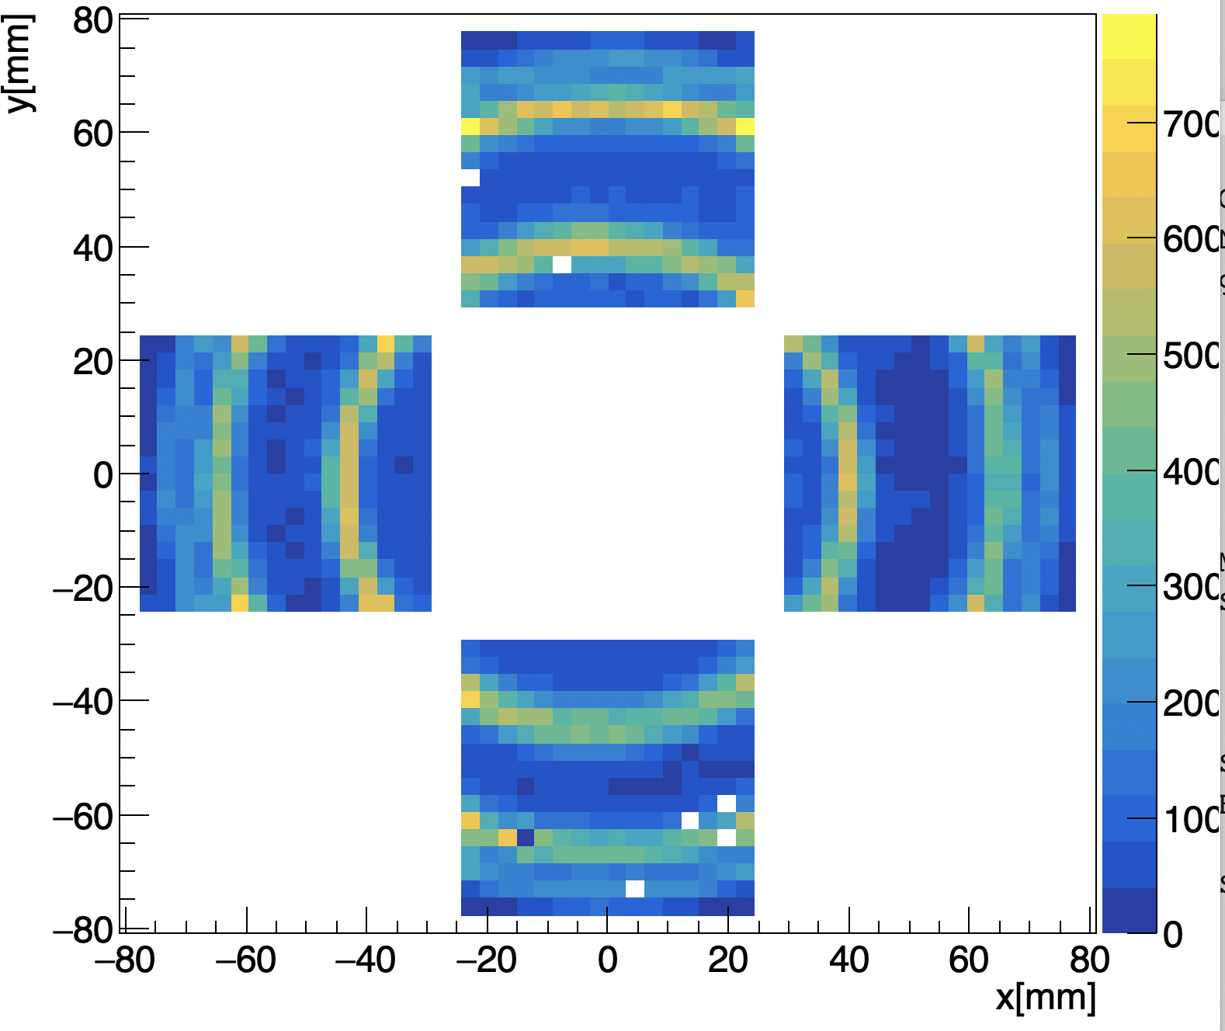
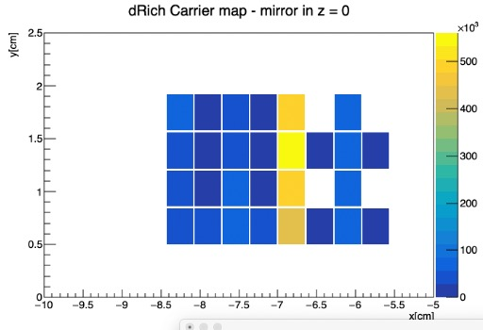
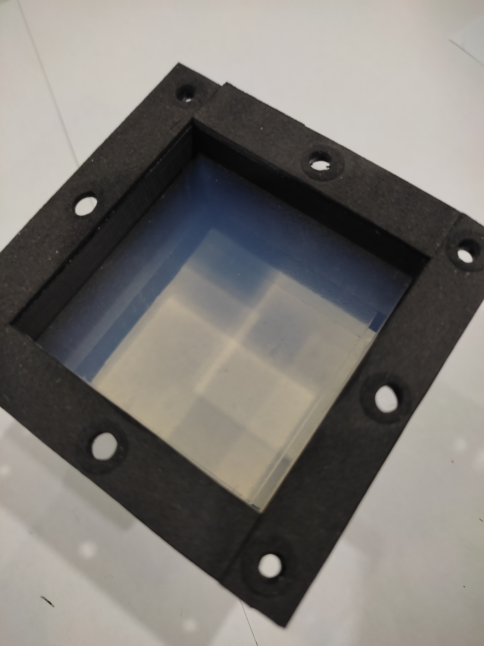
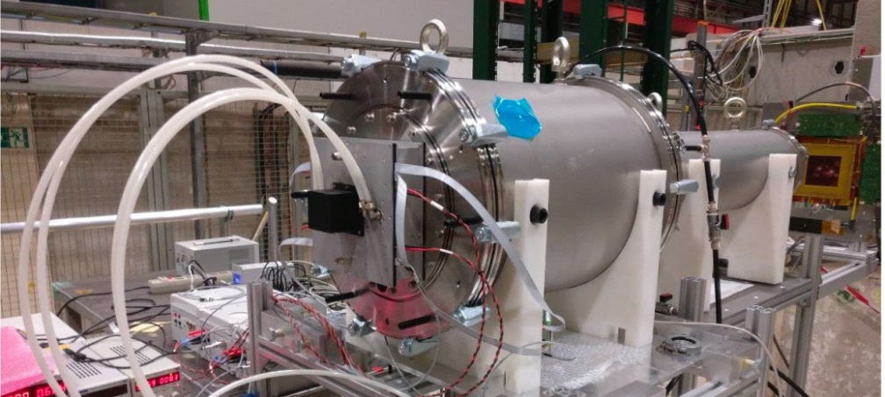





dRICH test beams in 2021 (@SPS e PS)
working principle + optical performance
with H13700 PMT and MAROC readout
goals del prototipo dRICH
  studiare le performance del doppio radiatore
  studiare specifiche e alternative per le componenti ottiche
  testare alternative per i fotosensori
dRICH online monitor results
30 cm
15 cm
DAQ for ALCOR readout provied by INFN-BO
(work with INFN-TO)
test of SiPM Cherenkov application with new ALCOR chip (ToT, streaming)
INFN-FE

Slide 24





Come il SiPM readout del dRICH potrebbe essere...
dRICH FEB (front-end board)
dRICH ROB (readout board)
ALCOR
ALCOR
ALCOR
ALCOR
x 1240
x 1240
x 310
selezione SiPM
sviluppo ASIC
protocollo di annealing
cooling (& annealing in situ)
molto R&D davanti a noi!
Cooling system from LCHb (SciFi tracker)
for SiPM expected to work at -50 C
LHCb-PUB-2015-008

Slide 25

e anche CNAF e KM3Net contribuiscono
Come parte di EIC_NET, Bologna coinvolta anche in DAQ triggerless (streaming readout ) (coordinamento con INFN-GE)
TRIDAS (continuous readout sviluppato per KM3Net) adattato per Forward Tagger readout a CLAS12 (JLAB)
Una posizione post-doc finanziata al CNAF via fondi MAECI

Slide 26





Tornando alla fisica

Slide 27

Sommario
EIC, dall'approvazione del progetto (CD-0: Dec 2019), si sta muovendo veloce!
Una nuova macchina acceleratrice con grandissimo "spazio scientifico"
La comunità scientifica interessata sta crescendo in Italia e internazionalmente
INFN-BO è parte attiva di EIC_NET
2022/2023 sarà periodo chiave per definire impegni INFN!
"An EIC can uniquely address three profound questions about nucleons—neutrons and protons—and how they are assembled to form the nuclei of atoms:
How does the mass of the nucleon arise?
How does the spin of the nucleon arise?
What are the emergent properties of dense systems of gluons?"

